Slide 1
Ar pasirengę produktus iš Vilkaviškio rajono ūkių trumpiausiu keliu tiekti tiesiai į ugdymo, globos įstaigas, ligoninę?
PRESENTATION

Slide 2
Trumpoji maisto grandinė tai ūkininkų apsisprendimas, kaip auginti, perdirbti ir parduoti savo produkciją.
Tam tikros produkcijos pardavimas ūkyje;
ūkininkų parduotuvėse;
ūkininkų turgeliuose;
pardavimas internetu.
Vietinės produkcijos „dėžutės (krepšelio, lauknešėlio)“
schema, kaip krepšelyje sudedama įvairi, kelių ūkininkų produkcija.
Viešieji (kolektyviniai) pirkimai planuojant tiekti produkciją į viešbučius, restoranus. Dalyvauja ūkininkai indovidualiai.
Iniciatyvos kuriant strategiją, kooperuojantis ir tiekiant produkciją į Savivaldybės pavaldymo įstaigas.

Slide 3
Kad vaikai valgytų vietoje užaugintą ir pagamintą maistą, vienas iš atrankos kriterijų yra maisto tiekimo trumposios grandinės – kai yra visų susitarimas kaip pirmenybė teikiama produktams, užaugintiems ar pagamintiems toje pačioje savivaldybėje, kur įsikūrusi ugdymo arba kita savivaldybės pavaldumo įstaiga.
Trumposios maisto tiekimo grandinės turėtų būti skirtos ne tik sutrumpinti produktų transportavimo atstumą, bet ir sumažinti tarpininkų tarp gamintojų ir vartotojų skaičių, skatinti vietos ir regionų maisto sistemų vystymąsi.
Reikalinga vietos maisto sistema, kuri apibrėžiama kaip keturių elementų derinys:
trumpa grandinė - susitarimas;
.
ribotas fizinis atstumas tarp gamybos vietos ir vartojimo vietos;
procesas, kuriame atsižvelgiama į tokius veiksnius, kaip transportavimas, paskirstymas, atliekų tvarkymas, atsinaujinanti energija, rinkodara, reklama ir kokybės kontrolė;
procesą valdo patys suinteresuotieji asmenys (ūkininkai) vietos ir/ar regiono lygiu.

Slide 4
Trumposios maisto grandinės
Vykstančios veiklos:
Susitikimas-patirties sklaida su Vytauto Didžiojo universiteto Žemės ūkio akademijos (VDU ŽŪA) Bioekonomikos plėtros fakulteto profesore dr. Vilma Atkočiūniene
Susitikimas-patirties sklaida su Žemės ūkio rūmų direktoriumi Sigitu Dimaičiu
Susitikimas-patirties sklaida su VšĮ kaimo verslo ir rinkų plėtros agentūros specialiste Inga Kupčiūte „Kaimas į namus“ iniciatyva
Individualūs susitikimai Vilkaviškio rajono savivaldybės administracijoje, Investicijų, strateginio planavimo skyriaus atliekamas produkcijos poreikio tyrimas.

Slide 5
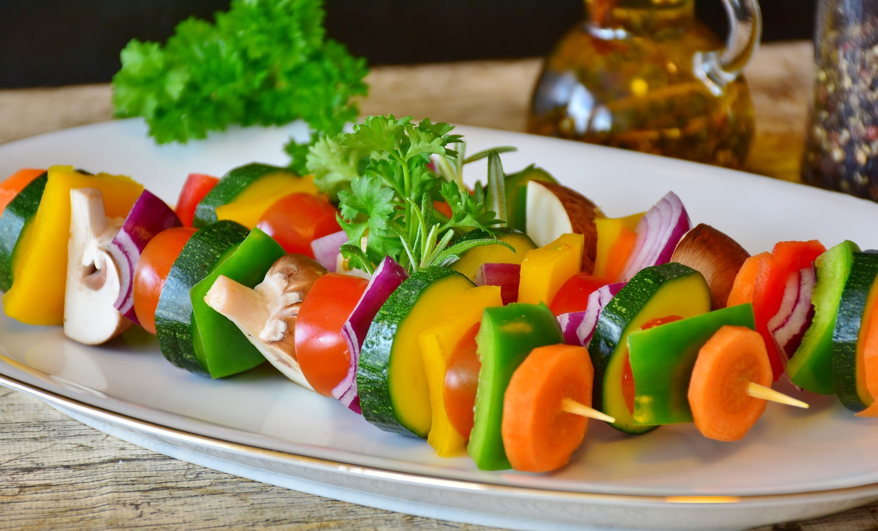
Privalumai
Prisidėjimas prie geresnės vaikų, ligonių, globos namų gyventojų sveikatos, teikiant geresnį maistą.
Skatinamas tvarus, ekologiškas ūkininkavimas. Turint garantijas kad jų produkcija bus nupirkta kuriasi ekologiniai ūkiai.
Sumažėja transportavimo atstumai, sumažėja anglies dvideginio išmetimas. Prisidedam prie aplinkos taršos mažinimo.
Parama vietos ekonomikai remiant ūkininkus, įmones, kaimo bendruomenes ar NVO.
100% ORGANIC FOOD

Slide 6
Vietos ekonomikos rėmimas
Perkant vietoje užaugintą produkciją, pinigai lieka vietoje, savo rajone.
Jeigu sukuriamas bendradarbiavimas tarp ūkininkų, kaimo bendruomenių, kuriami kooperatyvai, gali pasinaudoti projektinėmis lėšomis, kreiptis į Savivaldybę dėl kofinansavimo.
Vietos augintojai gali pasinaudoti įvairia ES, Žemės ūkio ministerijos parama
Sukuriamos ir išlaikomos darbo vietos – proceso moderavimui, logistikai.

Slide 7
Kokybė ir šviežumas
Perkant iš vietinių ūkininkų sumažėja transportavimo laikas, įstaigos gauna šviežesnius produktus.
Kuo šviežesni produktai, tuo kokybiškesni ir sveikesni patiekalai.
Juk jei perki importuotą pomidorą, jis greičiausiai sunoko jau važiuodamas į Lietuvą, o ne ant augalo. Kai perki lietuvišką daržovę, žinai, kad ji ant prekystalio atkeliavo tiesiai iš lysvės. Tai labai svarbu gaminant kokybišką maistą.

Slide 8
Iššūkiai
Organic 100%
Ribotas ingredientų prieinamumas
Logistika
Sandėliavimas
Bendradarbiavimas, kooperavimasis tarpusavyje, kad būtų užtikrintas produkcijos kiekis ištisus metus.
Užtikrinti nuolatinį produkcijos pagal poreikį pristatymą į visas įstaigas. Turi sklandžiai veikti sistema. Aiškus poreikis. Aiški pasiūla. Logistika nuo gamintojo iki vartotojo.
Užtikrinti sandėliavimą, kad pakankamas produkcijos kiekis būtų tinkamai sandėliuojamas ir vartotojai gautų vienodo šviežumo produkciją.

Slide 9
1st
3st
Kaimo bendruomenių arba kitų NVO įtraukimas į procesą, kuris moderuotų veiklą pagal poreikį ir pasiūlą. Logistika, transportas, kuris užtikrintų produkcijos surinkimą ir pristatymą.
Ūkininkų bendradarbiavimas kuriant naujus prekybos taškus, kooperatyvus, tam kad užtikrinti reikiamą produkcijos kiekį visus metus.
2st
4st
Vietines grandines taip pat varžo didelis sezoniškumas ir trumpi tiekimo laikotarpiai. Užtikrintas kokybiškas sandėliavimas.
Viešieji pirkimai, kurie pasirinktai produkcijai turėtų vykti centralizuotai. Įvertinti jog tokios produkcijos didesnė kaina. Ne mažiausia kaina.

Slide 10
Maisto gamyba 75 tūkst. porcijų/1 mėn.
Bendrojo ugdymo įstaigos 5-12 kl.
18 bendrojo ugdymo įstaigų mokosi 2608 mokiniai. Teoriškai per mėnesį valgo 17535.
Ikimokyklinio ugdymo įstaigos
. 15 ikimokyklinio ugdymo įstaigų ugdoma 1248 vaikai. Viso per mėnesį teoriškai valgo 25368.
VšĮ Vilkaviškio ligoninė
156 lovos. Teoriškai valgo 3000 ligonių per mėnesį.
286 gydytojai, kiti specialistai. Teoriškai valgo 2100 per mėnesį.
Bendrojo ugdymo įstaigos 1-4 kl.
14 ugdymo įstaigų mokosi 1201 pradinių klasių mokinys. Viso per mėnesį teoriškai valgo 25221.
Gudkaimio globos namai
80 vietų. Teoriškai valgo 2480 per mėnesį.

Slide 11
Produkcijos rūšys
Kokios daržovės, vaisiai auginami mūsų rajone – koks jų poreikis maitinimą organizuojančiose įstaigose?
Bulvės, barščiai, morkos, kopūstai
Pienas, varškė, grietinė
Salotos, špinatai
Pomidorai, agurkai
Obuoliai, kriaušės
kiaušiniai

Slide 12
Produktų poreikis?
.
$1.99
$1.99
$1.99
$1.99

Slide 13
ŽŪM: IKIMOKYKLINIO IR PRIEŠMOKYKLINIO UGDYMO ĮSTAIGOS GALI GAUTI PARAMĄ VAIKUS MAITINTI EKOLOGIŠKAIS BEI NACIONALINĖS KOKYBĖS PRODUKTAIS?
Parama trumpoms tiekimo grandinėms ir vietos rinkoms skatinti?
1. Kuriasi ūkininkų kooperatyvas ir prisiima vadybą bei logistiką.
2. Partneris vietos veiklos grupė dalyvauja programoje - Sumanus kaimas – atviras naujovėms ir inovatyvioms technologijoms? (Jeigu sumaniųjų kaimų strategiją įgyvendins viena vietos veiklos grupė, didžiausia paramos suma sieks iki 500 000 Eur)

Slide 14
Ačiū

